Slide 1
Klasifikacija medicinskih slika ResNet BreastMNIST
Čajić Amina
Hodžić Una

Slide 2
Sadržaj
01
02
03
Uvod i opis problema
Pregled stanja u oblasti
Dataset
04
05
Model
Zaključak

Slide 3
01
Uvod i opis problema

Slide 4
Uvod u problem
Rak dojke je najčešći karcinom koji pogađa žene širom svijeta
Klasične dijagnostičke metode nisu uvijek dovoljno pouzdane jer mogu dovesti do lažno pozitivnih ili lažno negativnih nalaza
Javlja se potreba za dodatnim alatima koji mogu pomoći doktorima, a to su sistemi zasnovani na vještačkoj inteligenciji

Slide 5
Cilj rada
Istražiti kako konvolucione neuronske mreže, konkretno ResNet50, mogu pomoći u klasifikaciji ultrazvučnih slika dojke
Trenirati model na BreastMNIST dataset-u

Slide 6
Korist u kliničkoj praksi
AI alati mogu smanjuju uticaj subjektivne procjene
Smanjenje opterećenja na radiologe
Doprinos većoj skalabilnosti i pristupačnosti
Ušteda vremena i drugih resursa

Slide 7
02
Pregled stanja u oblasti

Slide 8
Pregled stanja u oblasti
U posljednjih nekoliko godina, AI, a posebno duboko učenje, postaje ključna tehnologija u medicinskoj dijagnostici
Konvolucione neuronske mreže pokazale su se kao izuzetno efikasne

Slide 9
Studija objavljena u časopisu „Nature“ (2020) pokazuje da je upotreba AI u detekciji raka dojke smanjila lažno pozitivne nalaze za 5.7% a lažno negativne za 9.4%
Studija objavljena u časopisu „The Guardian“ (2025) pokazuje da je korištenjem AI alata otkriven dodatni slučaj raka na svakih 1.000 pregledanih žena
Neki modeli čak pokušavaju da predvide rizik od raka u narednih 5 godina

Slide 10
03
Dataset

Slide 11
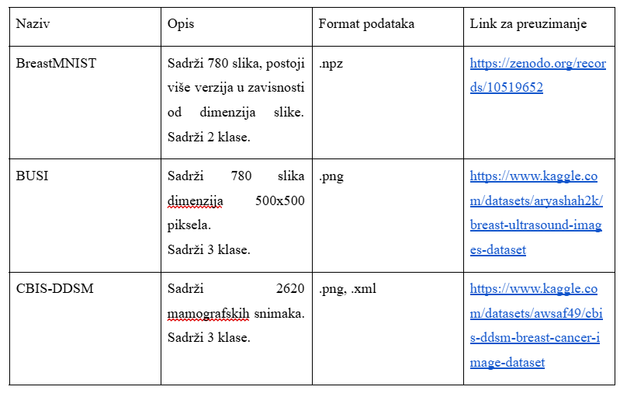
Pregled postojećih dataset-ova

Slide 12
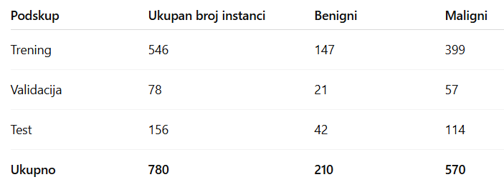
Izabrani dataset
BreastMNIST dataset
Dostupan je u .npz formatu
Sadrži dvije klase: benigno (0) i maligno (1)

Slide 13
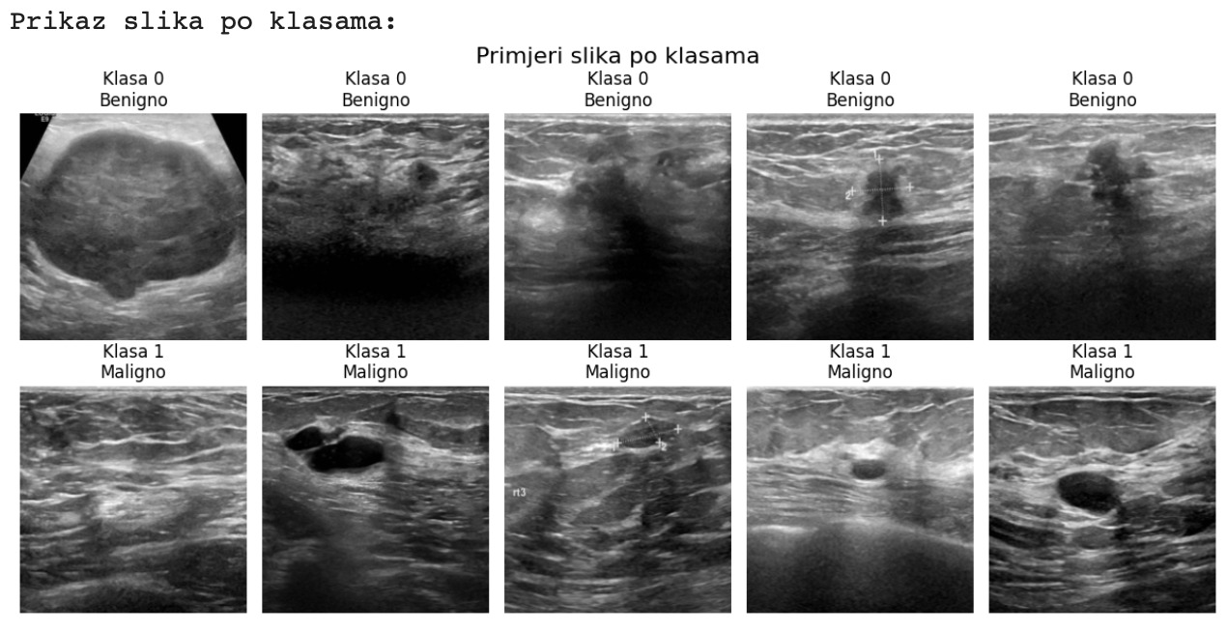

Slide 14
Pretprocesiranje podataka
Osigurava da će izlazni podaci biti pouzdani i precizni
Pretprocesiranje slika se koristi za poboljšanje slike, njenu rekonstrukciju i kompresiju
D O V R Š I T I

Slide 15
Rizici
Vizuelna sličnost između klasa
Disbalans klasa
Varijabilnost unutar iste klase
Rizik od overfitting-a

Slide 16
04
Model

Slide 17


Metod rješavanja problema i korištene tehnologije
Primijenjena je tehnika transfer učenja sa ResNet50 arhitekturom

Slide 18
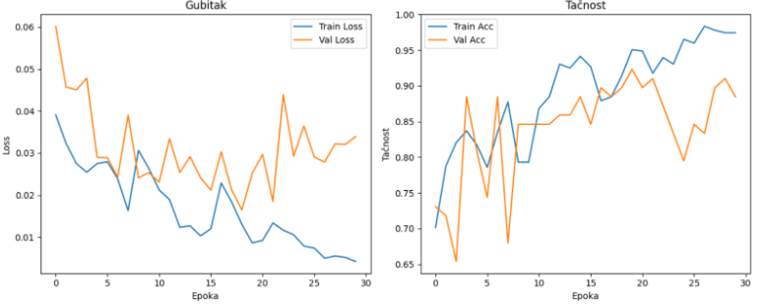
Analiza procesa učenja
Tačnost modela: 91.03%

Slide 19
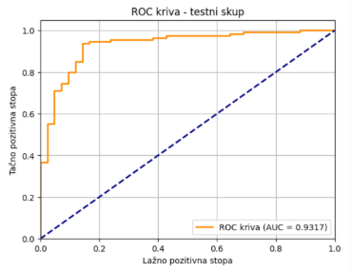
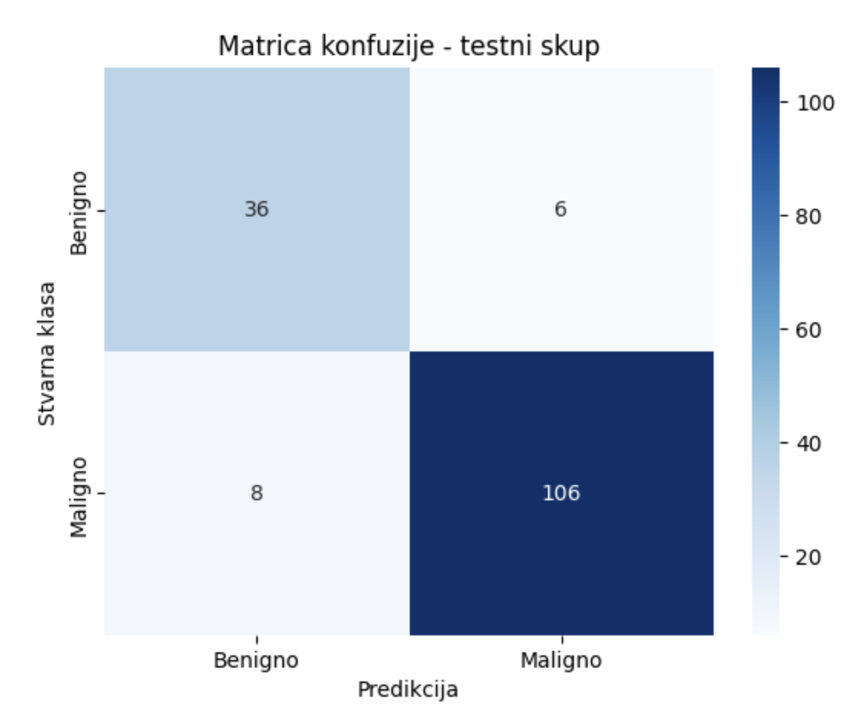
Diskusija rezultata - vizualizacija

Slide 20
05
Zaključak

Slide 21
Osvrt na postignute rezultate
Implementirani model, zasnovan na ResNet50 arhitekturi uz tehniku transfer učenja, postigao je veoma dobre performanse na testnom skupu podataka. Ključni pokazatelji uspjeha su visoka ukupna tačnost od 91.03%, te jako dobar balans između preciznosti i odziva.

Slide 22
Poređenje sa stanjem u oblasti
Postignuti rezultati našeg modela su visoko konkurentni i u potpunosti u skladu sa modernim AI rješenjima opisanim u literaturi. Vrijednost ROC AUC metrike od 0.9317 ukazuje na visoku efikasnost razvijenog pristupa u kontekstu medicinske dijagnostike, gdje se vrijednosti iznad 0.90 generalno smatraju vrlo dobrim rezultatima.

Slide 23
Potencijalna unapređenja
Prilagođavanje funkcije gubitka, kako bi se smanjio broj lažno negativnih predikcija
Promjena hiperparametara
Primjena naprednijih metoda za augmentaciju
Testiranje na većim i raznovrsnijim dataset-ovima

Slide 24
Hvala na pažnji!

